Slide 1


WYKONANIE BUDŻETU
MIASTA KĘDZIERZYN-KOŹLE
ZA ROK 2025
www.kedzierzynkozle.pl

Slide 2
WYKONANIE BUDŻETU MIASTA KĘDZIERZYN-KOŹLE ZA ROK 2025
DOCHODY I PRZYCHODY
516,78 mln zł
DOCHODY
BIEŻĄCE
420,01 mln zł
DOCHODY
MAJĄTKOWE
50,27 mln zł
PRZYCHODY
46,50 mln zł
www.kedzierzynkozle.pl
2/19

Slide 3
WYKONANIE BUDŻETU MIASTA KĘDZIERZYN-KOŹLE ZA ROK 2024
DOCHODY BIEŻĄCE 420,01 mln zł
Dochody własne 374,94 mln zł
dochody własne wpływy z podatków i opłat - 333,99 mln zł
pozostałe dochody (w tym usługi świadczone przez jednostki, najem
i dzierżawa, kary i odszkodowania) - 40,95 mln zł
Dotacje 37,05 zł mln zł
rodzina (m.in. świadczenia rodzinne) - 21,72 mln zł
pomoc społeczna - 10,23 mln zł
pozostałe dotacje - 5,10 mln zł
Rezerwa na uzupełnienie dochodów 1,14 mln zł
Pozostałe dochody 6,88 mln zł
www.kedzierzynkozle.pl
3/19

Slide 4
WYKONANIE BUDŻETU MIASTA KĘDZIERZYN-KOŹLE ZA ROK 2024
DOCHODY MAJĄTKOWE 50,27 mln zł
dotacje i środki na inwestycje - 36,33 mln zł
wpływy ze sprzedaży majątku -12,59 mln zł
wpływy z tytułu przekształcenia prawa użytkowania wieczystego w prawo własności - 0,11 mln zł
wpłata środków z niewykorzystanych w terminie wydatków
niewygasających - 0,25 mln zł
wpływy ze zwrotów niewykorzystanych dotacji - 0,99 mln zł
www.kedzierzynkozle.pl
4/19

Slide 5
WYKONANIE BUDŻETU MIASTA KĘDZIERZYN-KOŹLE ZA ROK 2025
WYDATKI + ROZCHODY 490,26 mln zł
Wydatki bieżące 373,46 mln zł
Wydatki majątkowe 104,20 mln zł
Rozchody 12,60 mln zł
www.kedzierzynkozle.pl
5/19
Notes:
5

Slide 6
WYKONANIE BUDŻETU MIASTA KĘDZIERZYN-KOŹLE ZA ROK 2025
WYDATKI BIEŻĄCE 373,46 mln zł
oświata (m.in. wynagrodzenia nauczycieli, utrzymanie szkół
i przedszkoli) – 156,44 mln zł
rodzina (m.in. świadczenia, utrzymanie żłobków) – 34,99 mln zł
pomoc społeczna (m.in. zasiłki MOPS, Promyczek) – 37,76 mln zł
remonty dróg – 6,55 mln zł
ochrona zdrowia – 2,53 mln zł
dotacje dla gminnych jednostek kultury (MOK, MBP, Muzeum) – 10,35 mln zł
wydatki MOSiR - 18,82 mln zł
inne - 106,02 mln zł
www.kedzierzynkozle.pl
6/19
Notes:
6

Slide 7


WYKONANIE BUDŻETU MIASTA KĘDZIERZYN-KOŹLE ZA ROK 2025
200 108 668,74 zł
180 945 837,80 zł
132 856 500,47 zł
149 154 404,63 zł
WYNAGRODZENIA
2022
2023
2024
2025
140 105 052,08 zł
156 445 939,83 zł
99 974 041,48 zł
112 478 229,22 zł
WYDATKI NA OŚWIATĘ
2022
2023
2024
2025
www.kedzierzynkozle.pl
7/19
Notes:
7

Slide 8
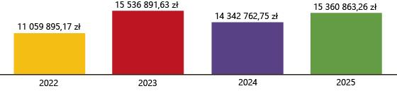
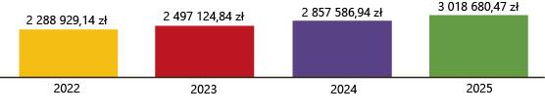
WYKONANIE BUDŻETU MIASTA KĘDZIERZYN-KOŹLE ZA ROK 2025
ENERGIA
(prąd, woda, ogrzewanie)
OCZYSZCZANIE MIASTA
www.kedzierzynkozle.pl
8/19
Notes:
8

Slide 9


WYKONANIE BUDŻETU MIASTA KĘDZIERZYN-KOŹLE ZA ROK 2025
1 028 151,72 zł
887 000,00 zł
620 189,99 zł
680 748,60 zł
ZIMOWE UTRZYMANIE DRÓG
2022
2023
2024
2025
216 000,00 zł
159 954,23 zł
165 533,59 zł
UTRZYMANIE DRZEW I KRZEWÓW W PASACH DROGOWYCH
88 744,60 zł
2022
2023
2024
2025
www.kedzierzynkozle.pl
9/19
Notes:
9

Slide 10
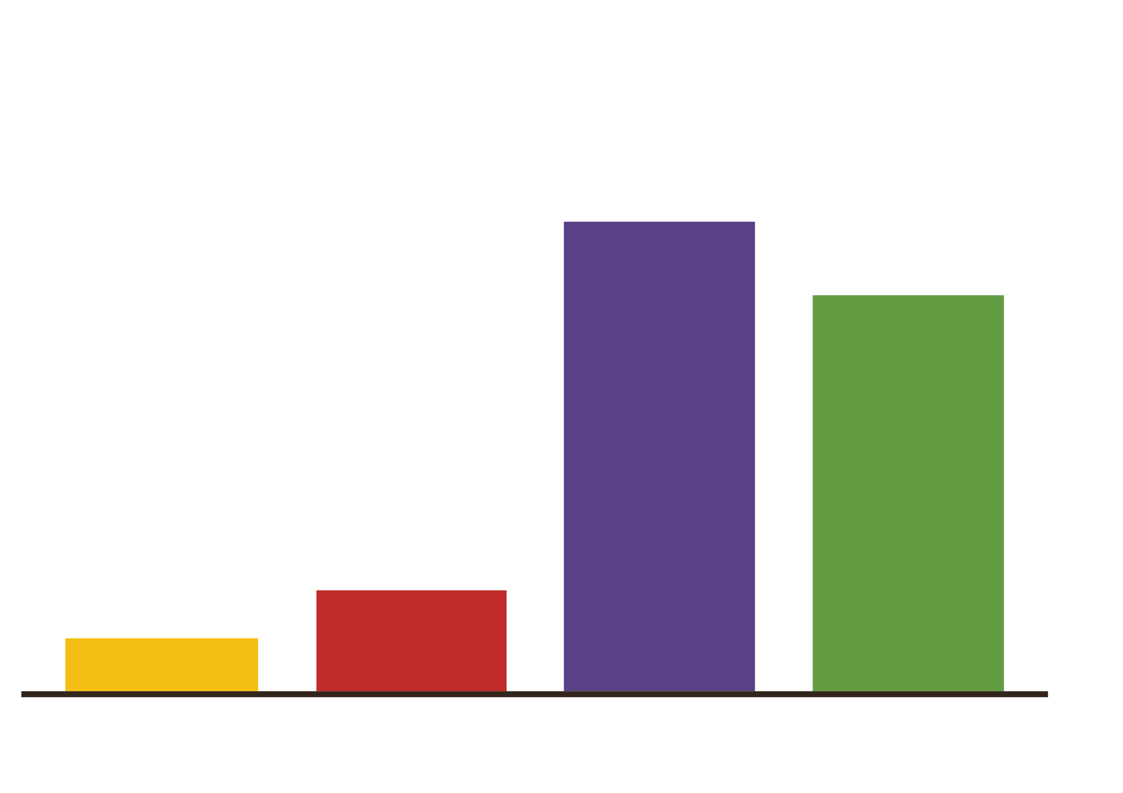
WYKONANIE BUDŻETU MIASTA KĘDZIERZYN-KOŹLE ZA ROK 2025
1 649 598,74 zł
1 242 214,84 zł
WYPŁATA ODSZKODOWAŃ
ZA PRZEJĘTE GRUNTY
423 960,91 zł
233 449,59 zł
2022
2023
2024
2025
www.kedzierzynkozle.pl
10/19
Notes:
10

Slide 11
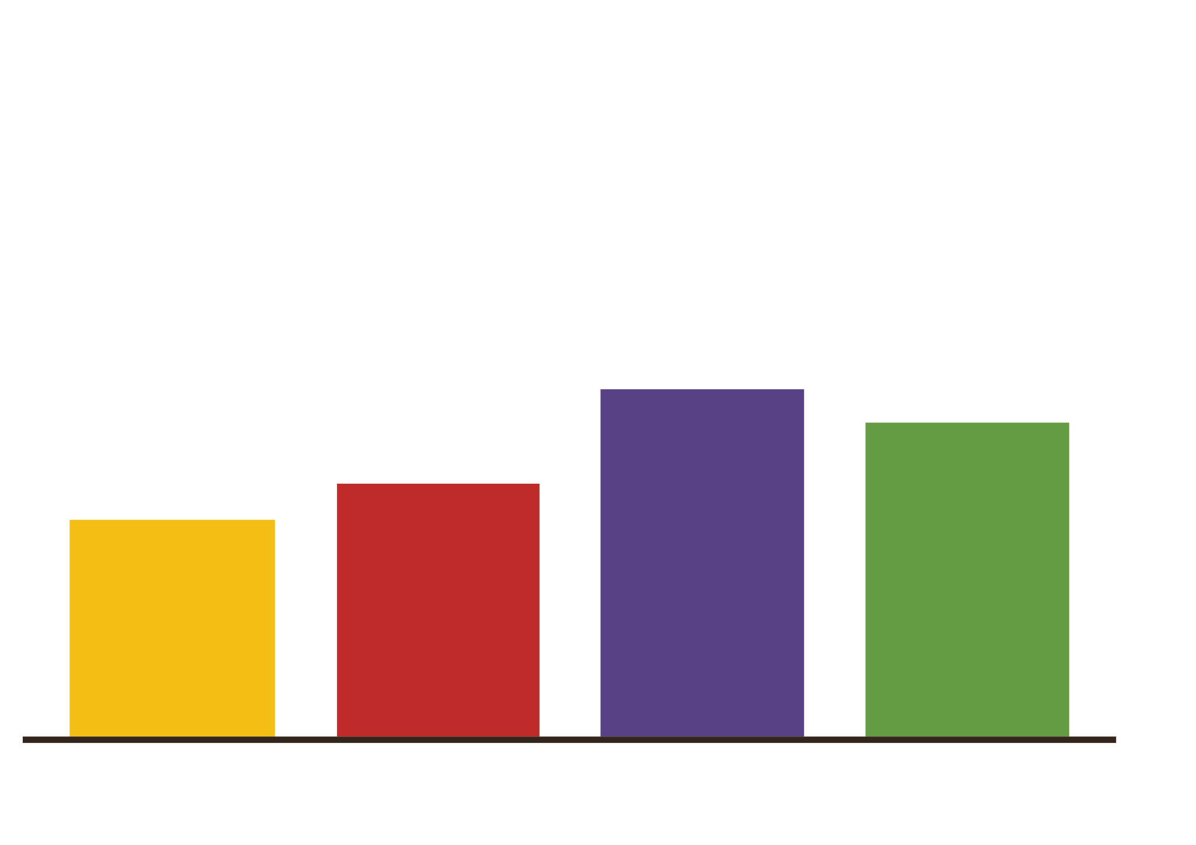
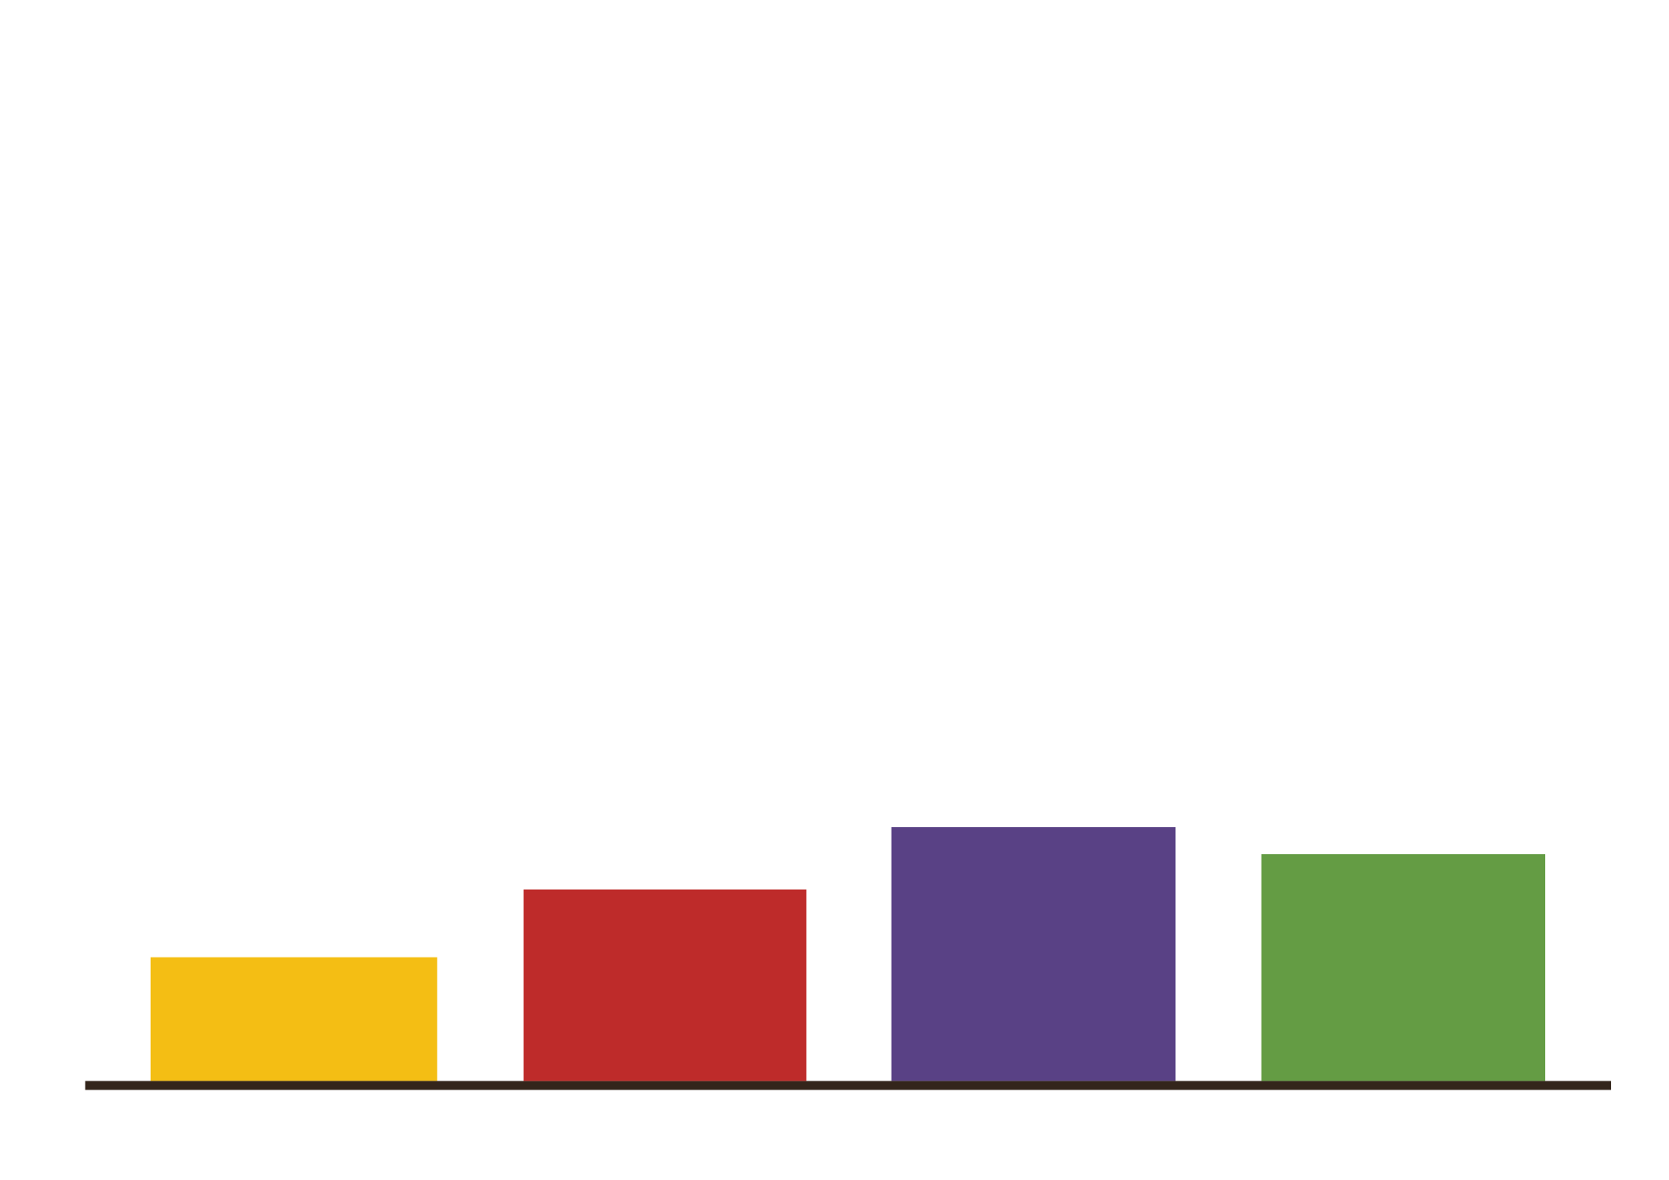
WYKONANIE BUDŻETU MIASTA KĘDZIERZYN-KOŹLE ZA ROK 2025
1 143 600,00 zł
1 265 000,00 zł
897 258,50 zł
803 279,38 zł
OBSŁUGA RATOWNIKÓW
MOSIR
2022
2023
2024
2025
473 108,99 zł
449 545,47 zł
332 403,83 zł
OCHRONA OBIEKTÓW
MOSIR
227 671,71 zł
2022
2023
2024
2025
www.kedzierzynkozle.pl
11/19
Notes:
11

Slide 12
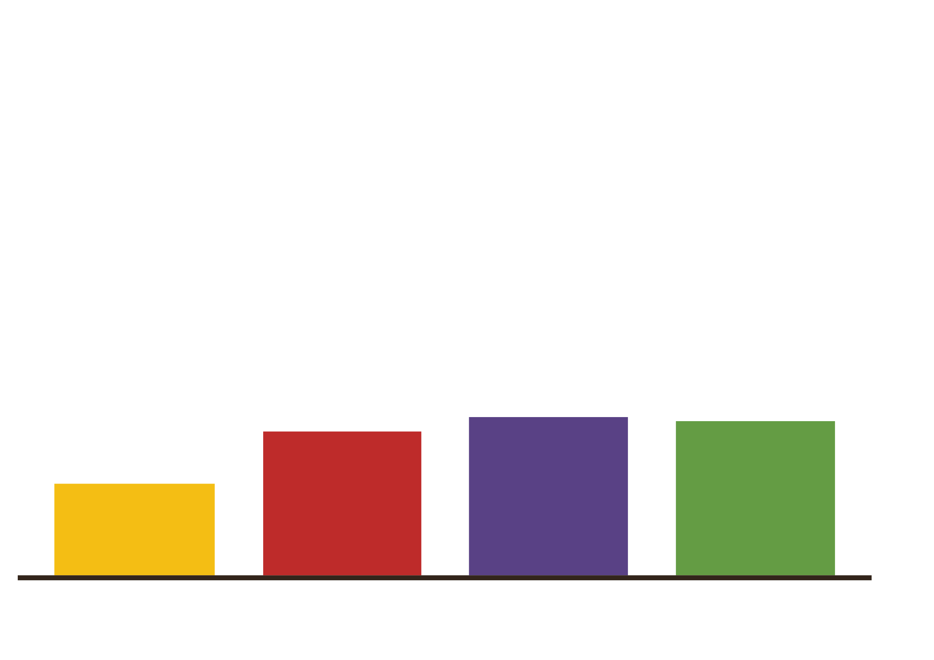
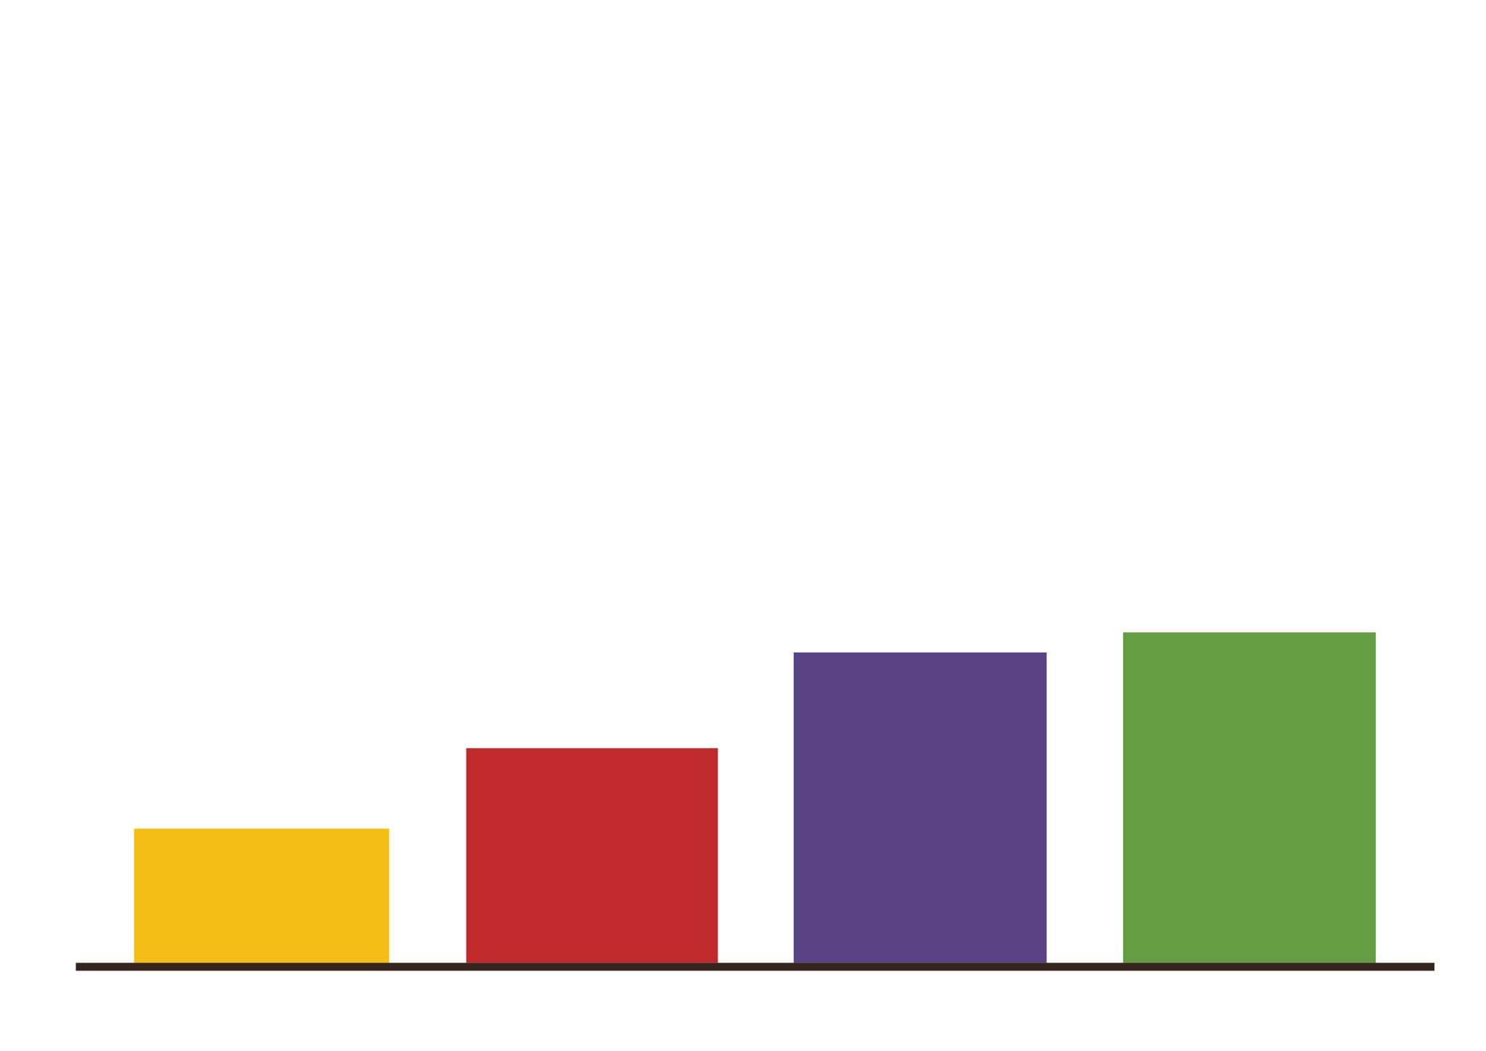
WYKONANIE BUDŻETU MIASTA KĘDZIERZYN-KOŹLE ZA ROK 2025
233 530,54 zł
240 574,98 zł
239 825,00 zł
KOSZTY POSIŁKÓW (OBIADÓW)
DLA PODOPIECZNYCH MOPS
171 071,50 zł
2022
2023
2024
2025
6 885 241,26zł
7 300 764,00 zł
UTRZYMANIE MIESZKAŃCÓW
W DOMACH POMOCY
SPOŁECZNEJ
5 716 041,11 zł
4 446 650,00 zł
2022
2023
2024
2025
www.kedzierzynkozle.pl
12/19
Notes:
12

Slide 13
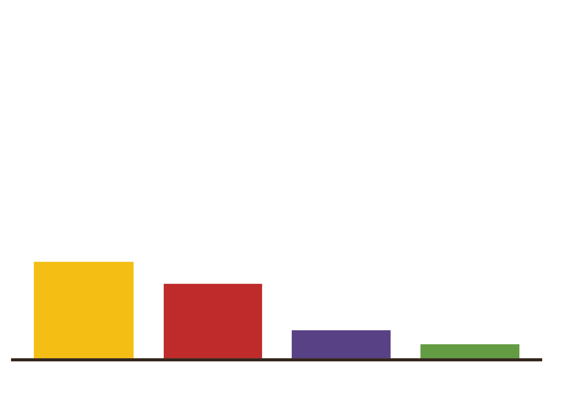
WYKONANIE BUDŻETU MIASTA KĘDZIERZYN-KOŹLE ZA ROK 2025
OGRANICZENIE NISKIEJ EMISJI
(WYMIANA PIECÓW)
2 100 000,00 zł
1 442 056,00 zł
882 000,00 zł
449 520,93
2022
2023
2024
2025
www.kedzierzynkozle.pl
13/19
Notes:
13

Slide 14
WYKONANIE BUDŻETU MIASTA KĘDZIERZYN-KOŹLE ZA ROK 2025
WYDATKI MAJĄTKOWE 104,20 mln zł
Inwestycje drogowe 52,82 mln zł
Budowa ścieżek rowerowych (ul. Wyspiańskiego, os. Blachownia) - 17,70 mln zł
Budowa łącznika obwodnicy północnej - 13,63 mln zł
PT i rozbudowa ul. Dmowskiego - 4,15 mln zł
Remont nawierzchni ul. Sucharskiego - 3,17 mln zł
PT i przebudowa ul. Kościuszki - 2,53 mln zł
PT i przebudowa ul. Mikołaja z Koźla - 2,39 mln zł
www.kedzierzynkozle.pl
14/19
Notes:
14

Slide 15
WYKONANIE BUDŻETU MIASTA KĘDZIERZYN-KOŹLE ZA ROK 2025
POZOSTAŁE 51,38 mln zł
Zakup 2 autobusów elektrycznych - 9,64 mln zł
Budowa boiska przy PSP nr 9 - Olimpia - 6,49 mln zł
Budowa boiska przy szkole w Rogach - Olimpia - 4,55 mln zł
Adaptacja pomieszczeń w Żłobku nr 10 - 2,48 mln zł
Boisko treningowe stadion Koźle - 1,77 mln zł
Modernizacja gminnych lokali mieszkalnych - 1,59 mln zł
Modernizacja boisk w ramach „Moje Boisko Orlik 2012” - 1,56 mln zł
Park Kieszonkowy os. Pogorzelec - 0,83 mln zł
Zakup pojazdu ratowniczego dla OSP Kłodnica - 0,77 mln zł
www.kedzierzynkozle.pl
15/19
Notes:
15

Slide 16
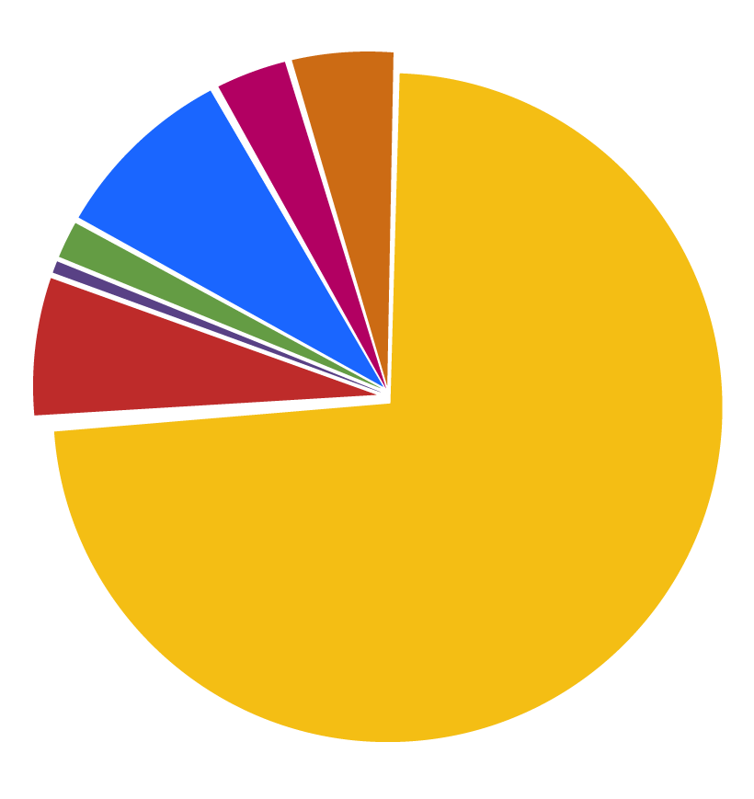
WYKONANIE BUDŻETU MIASTA KĘDZIERZYN-KOŹLE ZA ROK 2025
DOCHODY I PRZYCHODY 2025
3,87%
5,13%
Dochody własne 72,55%
9,72%
Dotacje 7,17%
1,33%
0,22%
Rezerwa 0,22%
7,17%
Pozostałe dochody 1,33%
Dochody majątkowe 9,73%
Pożyczka 3,87%
72,55%
Wolne środki 5,13%
www.kedzierzynkozle.pl
16/19

Slide 17
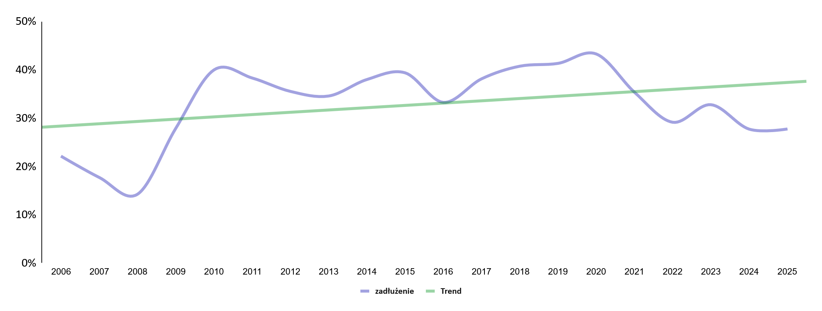
WYKONANIE BUDŻETU MIASTA KĘDZIERZYN-KOŹLE ZA ROK 2025
Zadłużenie gminy w relacji do dochodów z trendem
Wskaźnik zadłużenia (% dochodów) w latach 2006-2025. Widoczny jest wzrost do 2020 r., a następnie spadek i stabilizacja.
www.kedzierzynkozle.pl
17/19

Slide 18
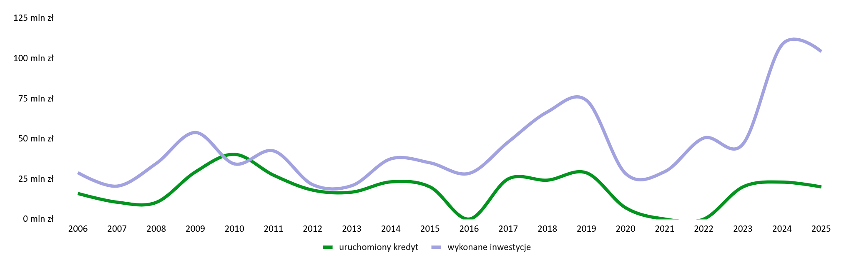
WYKONANIE BUDŻETU MIASTA KĘDZIERZYN-KOŹLE ZA ROK 2025
Zadłużenie a nakłady inwestycyjne
Porównanie poziomu zadłużenia i wydatków inwestycyjnych gminy w latach 2006-2025
www.kedzierzynkozle.pl
18/19

Slide 19
WYKONANIE BUDŻETU MIASTA KĘDZIERZYN-KOŹLE ZA ROK 2025
Dziękuję za uwagę.
www.kedzierzynkozle.pl
19/19

